Slide 1
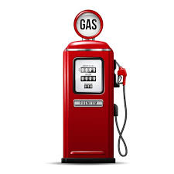


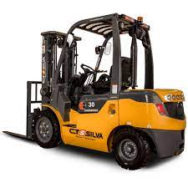


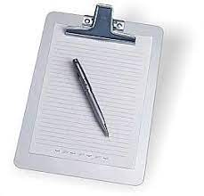
Sistema de Controle de Abastecimento

Slide 2
Sistema de Controle de Abastecimento
Almoxarifado :
  Retrabalho de preenchimento manual de dados de abastecimento, suscetível a erros
Auditória de Meio Ambiente:
  Quanto combustível foi consumido em determinado período de tempo ?
  Quanto cada equipamento consumiu ?
  Qual DP mais consome ?

Slide 3





Sistema de Controle de Abastecimento

